Slide 1
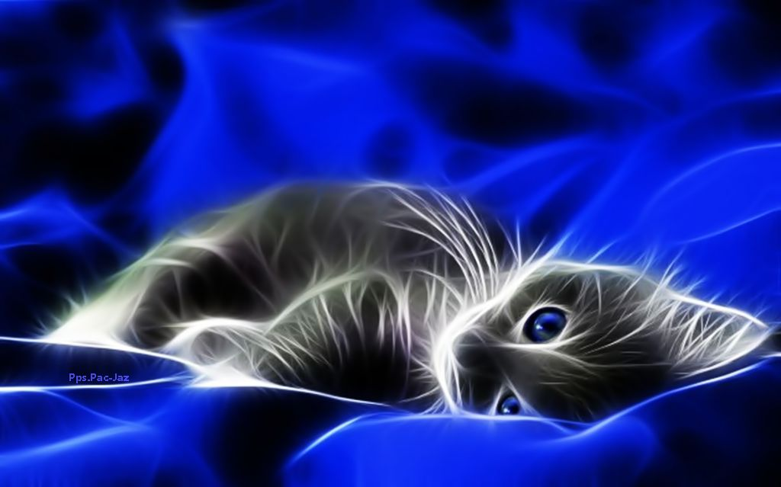


Animales
En
Fractales

Slide 2


Slide 3
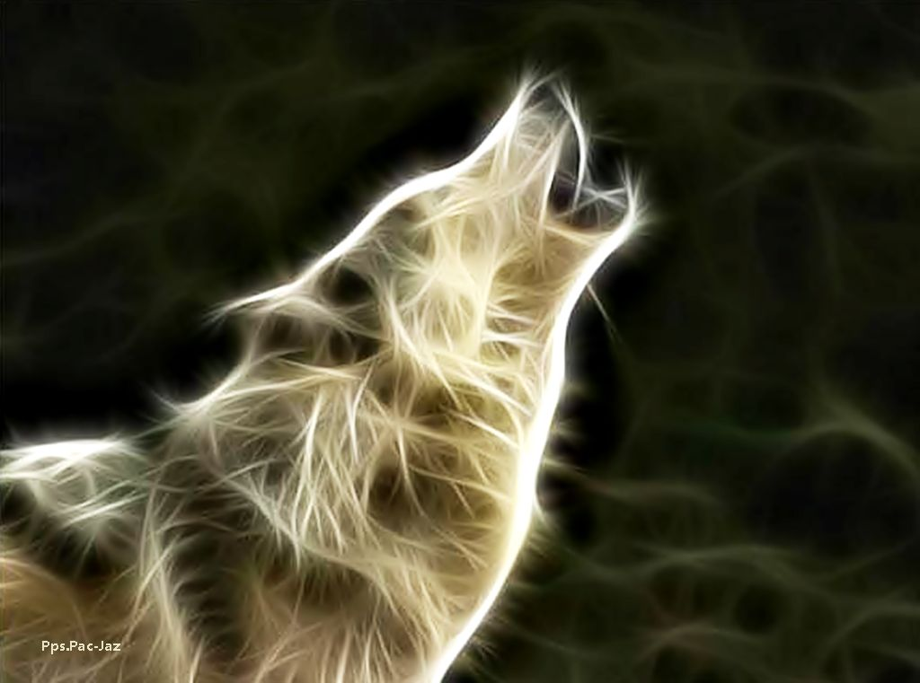

Slide 4


Slide 5


Slide 6
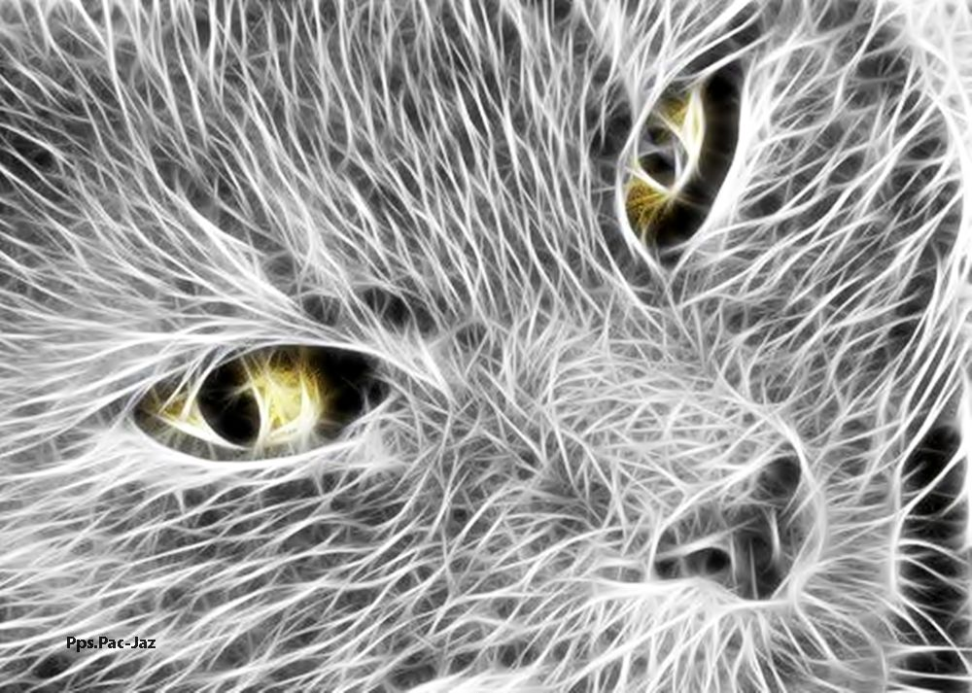

Slide 7
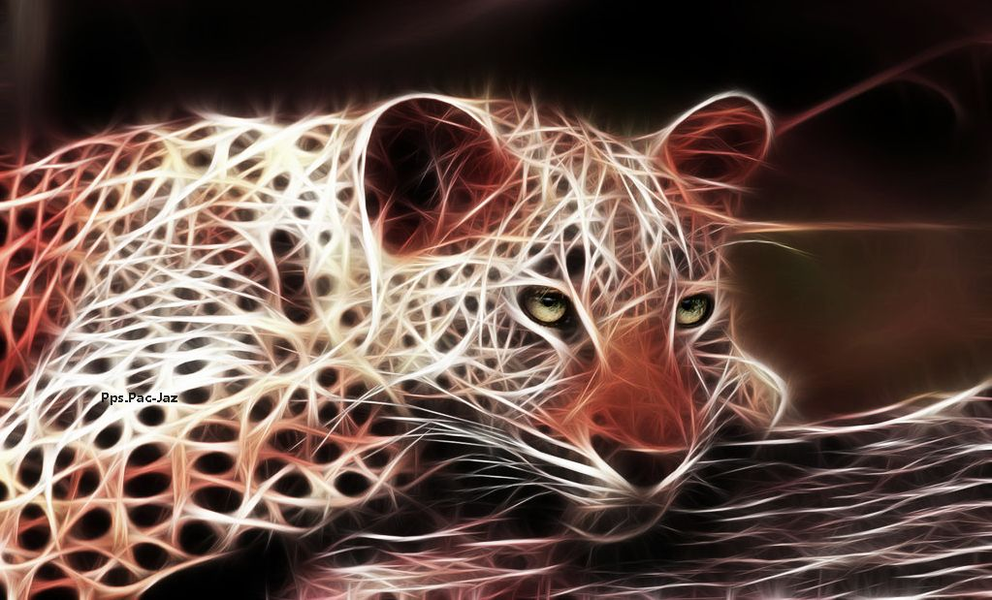

Slide 8


Slide 9
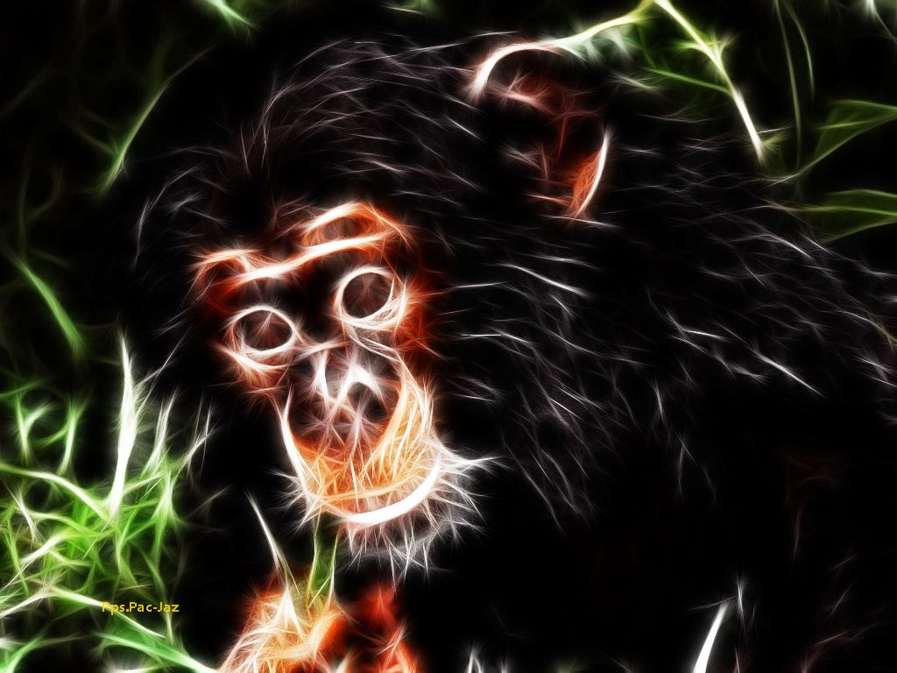

Slide 10
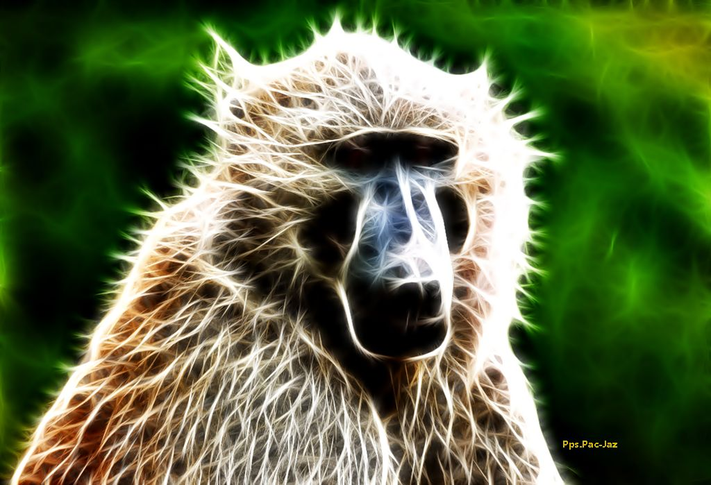

Slide 11
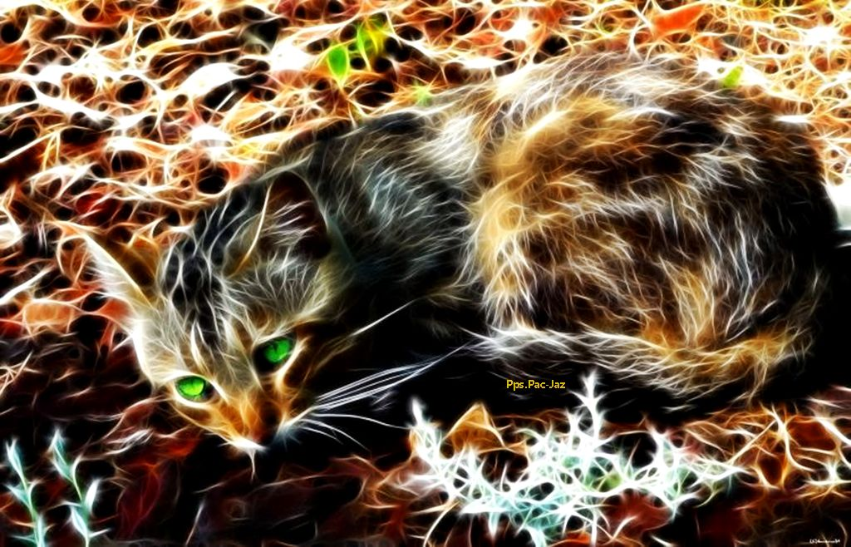

Slide 12


Slide 13
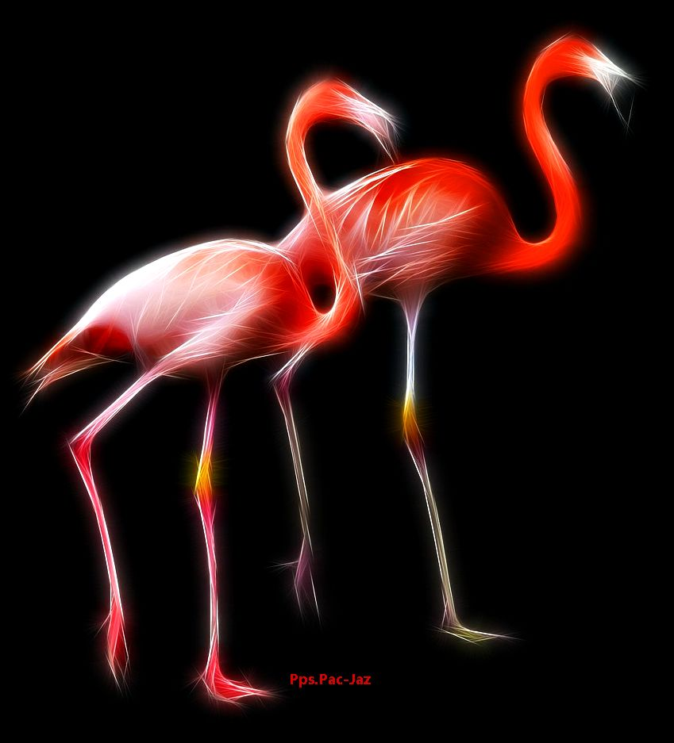

Slide 14
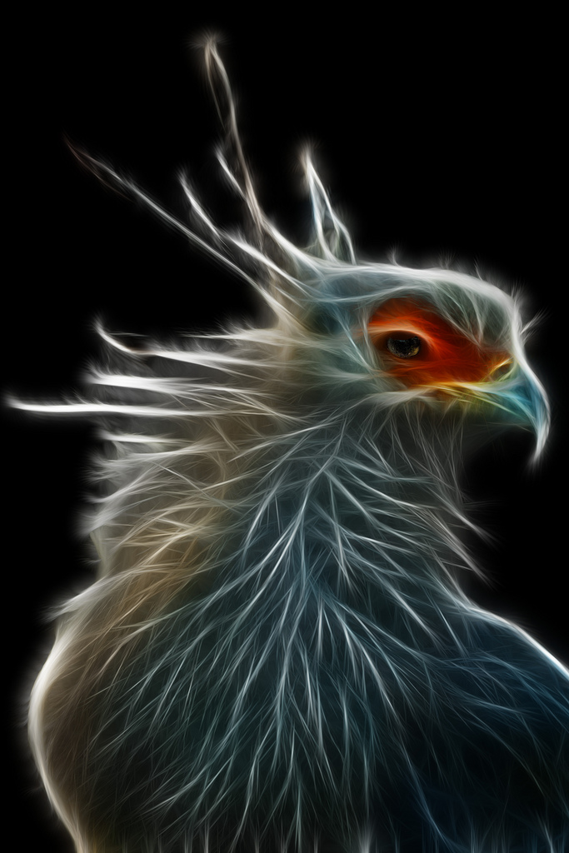
PPS.PAC-JAZ

Slide 15

PPS.PAC-JAZ

Slide 16
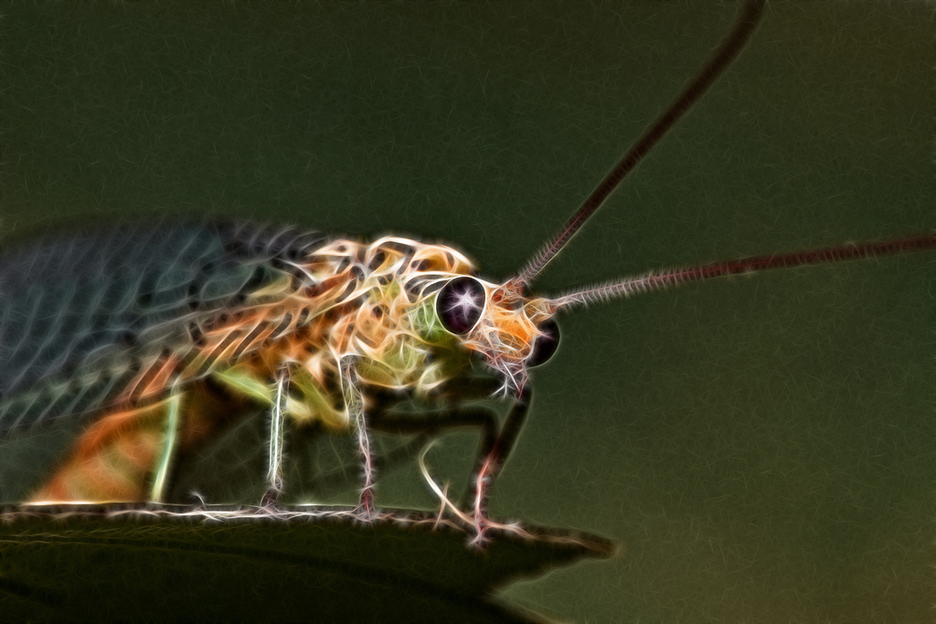
PPS.Pac-Jaz

Slide 17
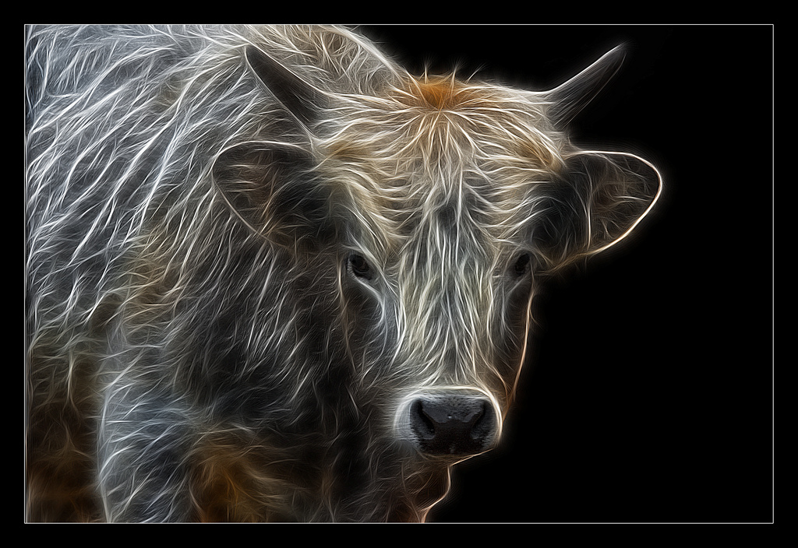
PPS.PAC-JAZ

Slide 18
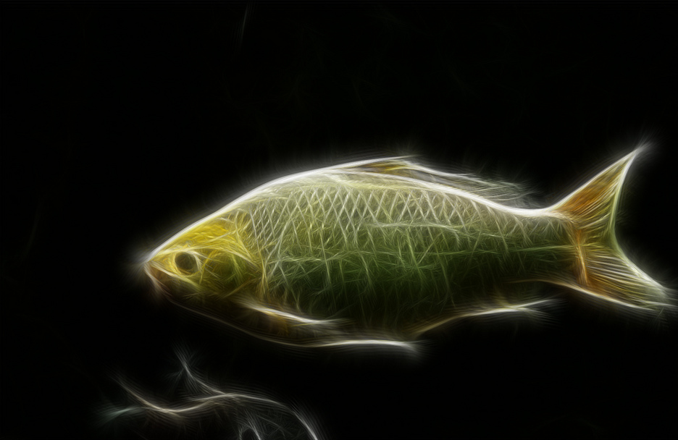
PPS.PAC-JAZ

Slide 19

PPS.PAC-JAZ

Slide 20
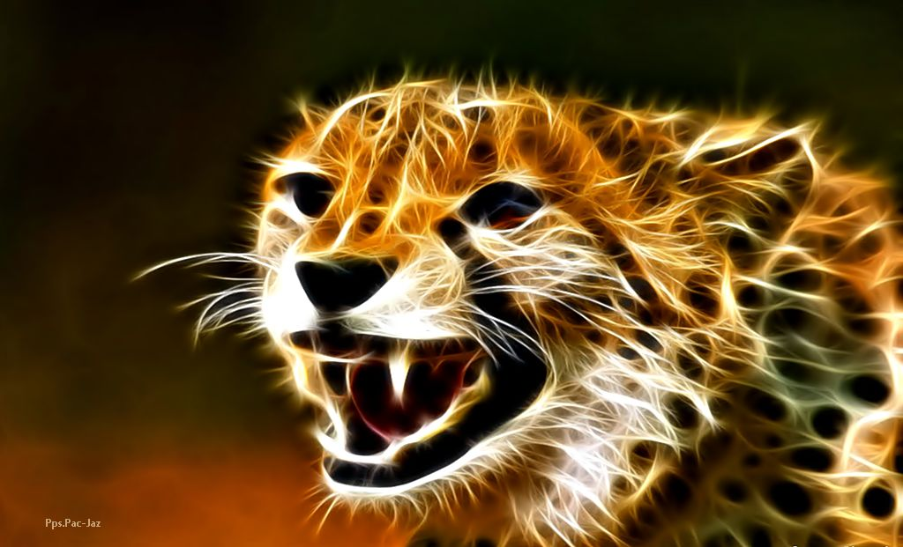

Slide 21
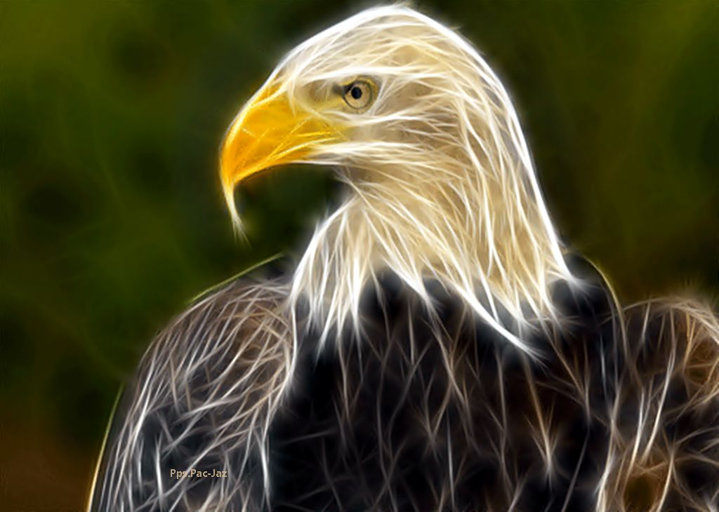

Slide 22

PPS.PAC-JAZ

Slide 23
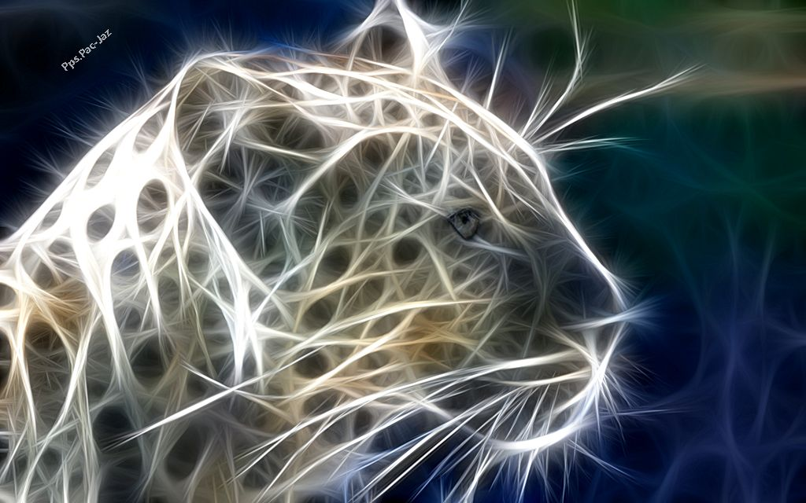

Slide 24
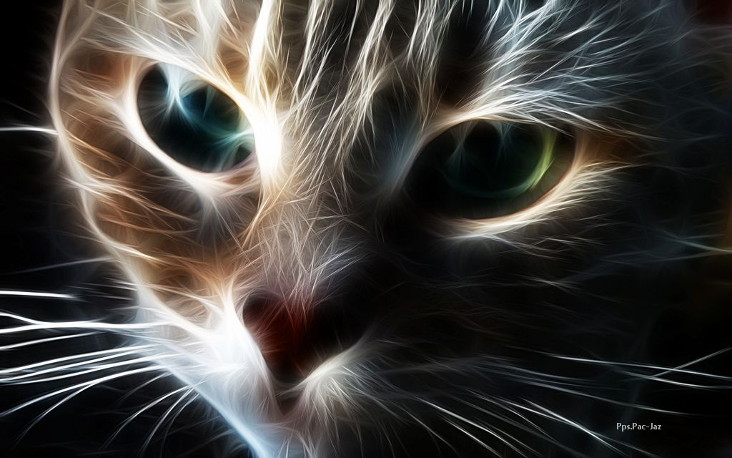

Slide 25
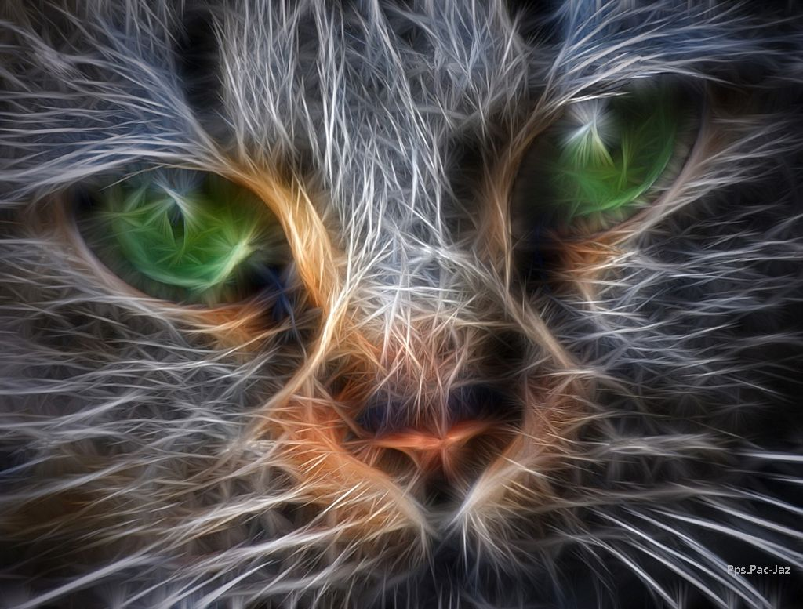

Slide 26
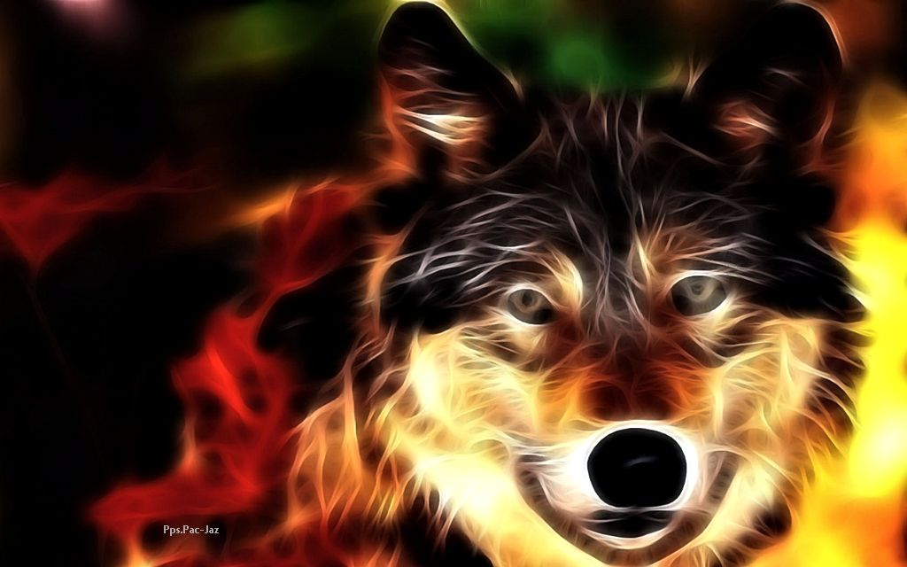

Slide 27


Slide 28
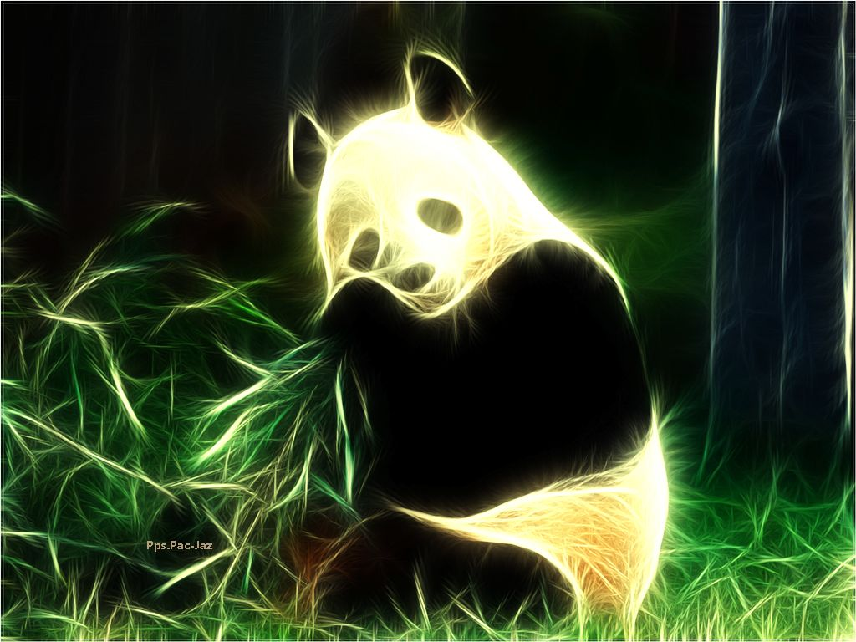

Slide 29
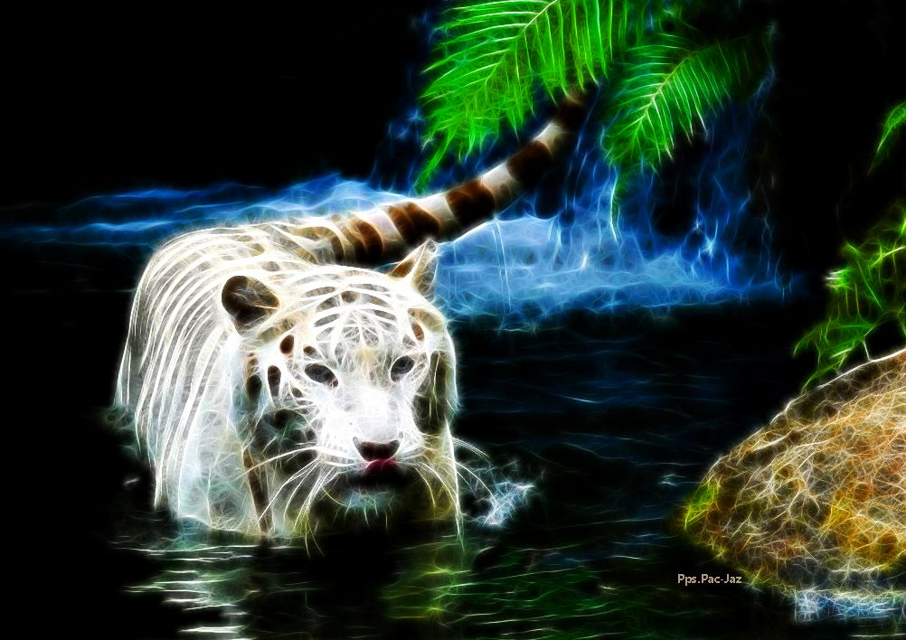

Slide 30
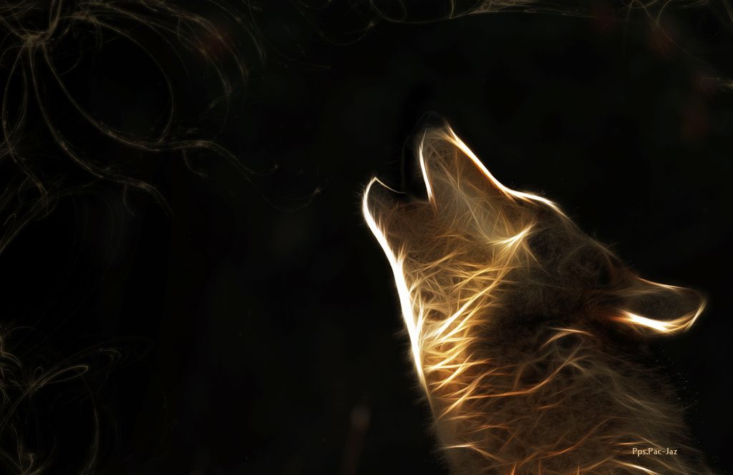

Slide 31


Slide 32
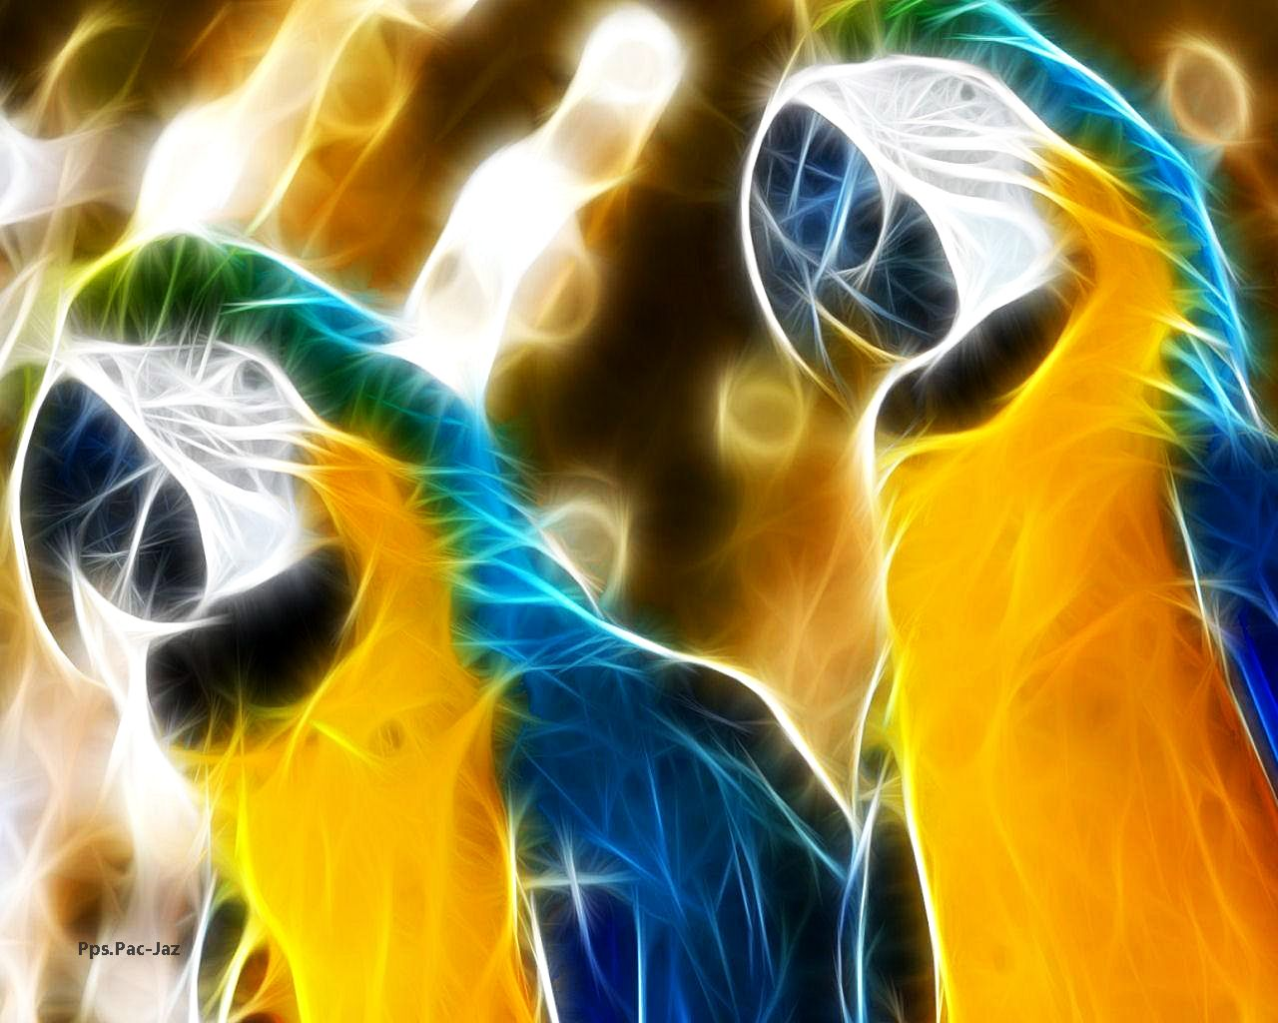

Slide 33
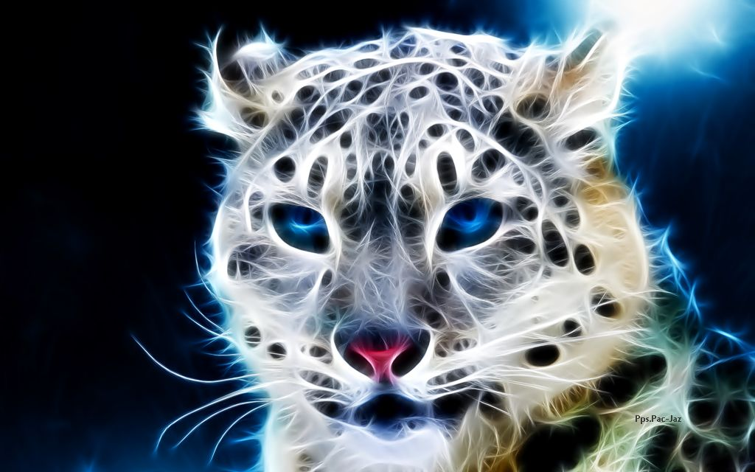

Slide 34
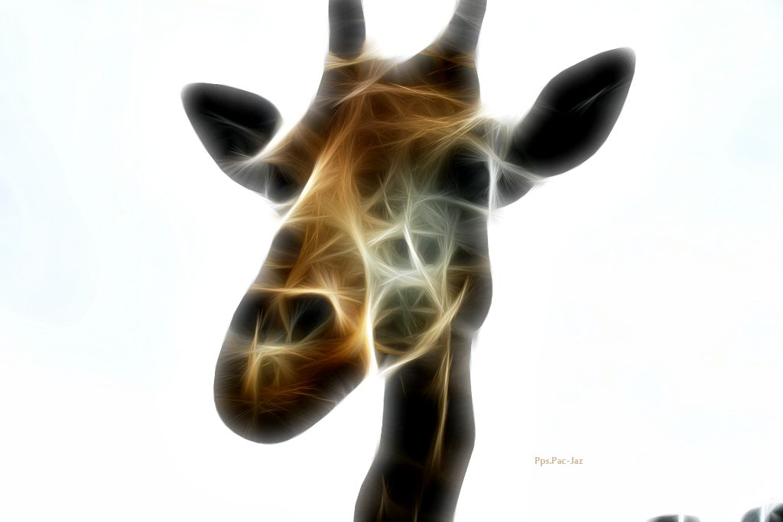

Slide 35


Slide 36
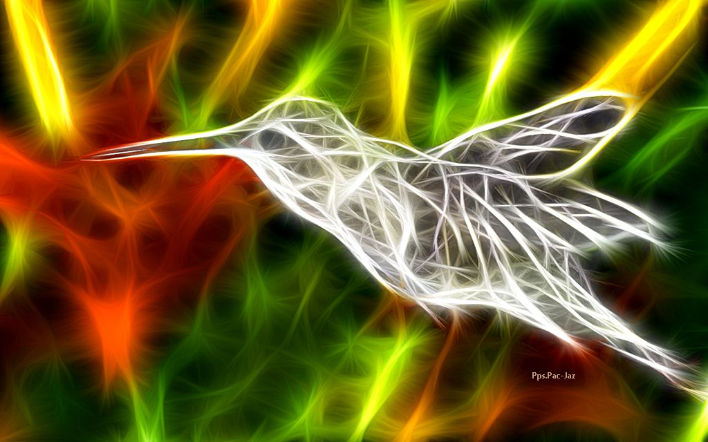

Slide 37
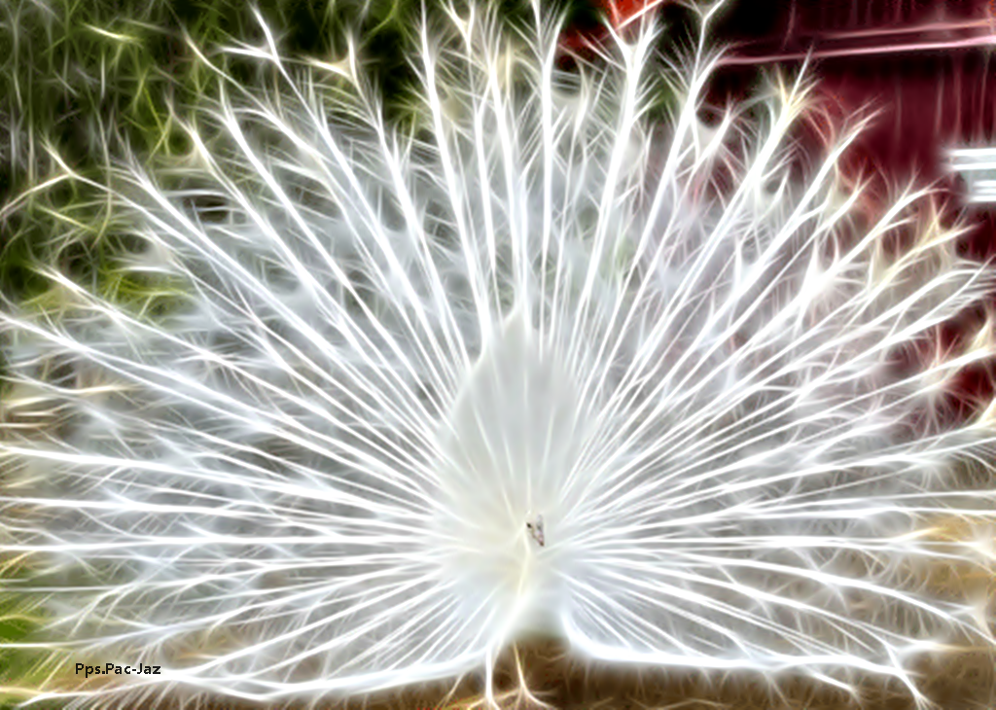

Slide 38
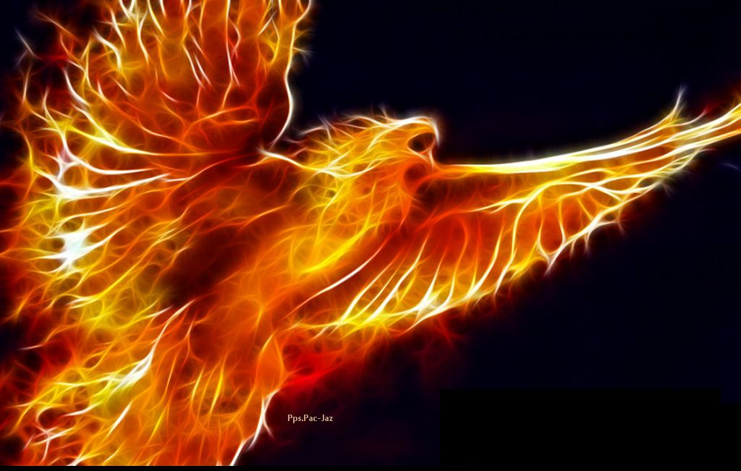

Slide 39


Slide 40
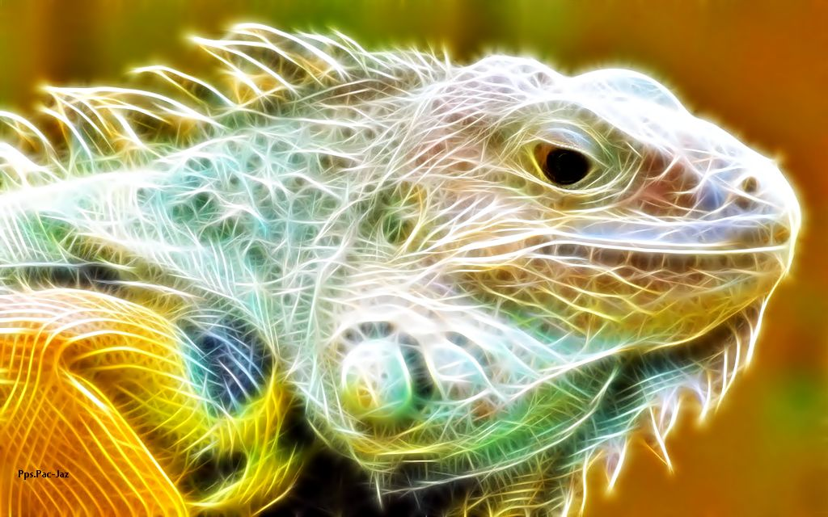

Slide 41
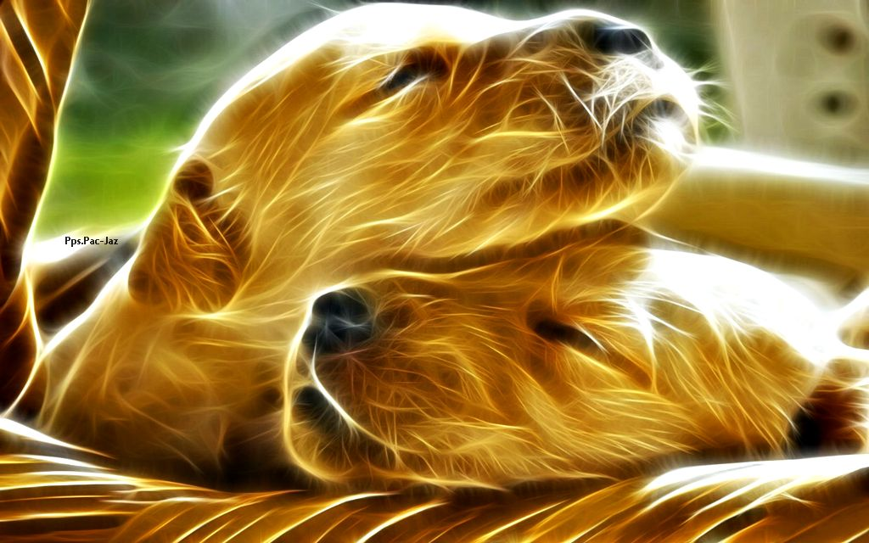

Slide 42
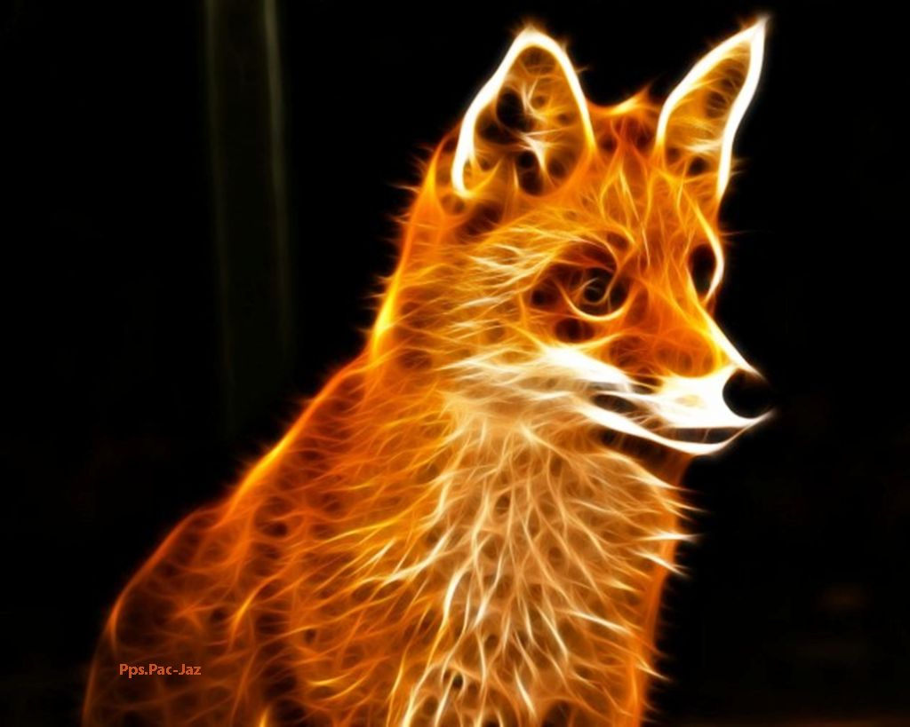

Slide 43
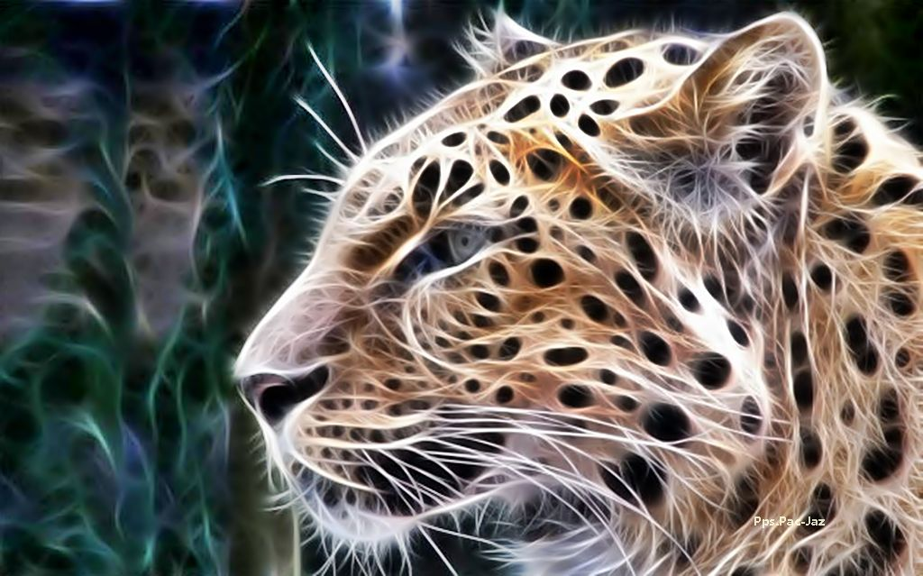

Slide 44


Slide 45
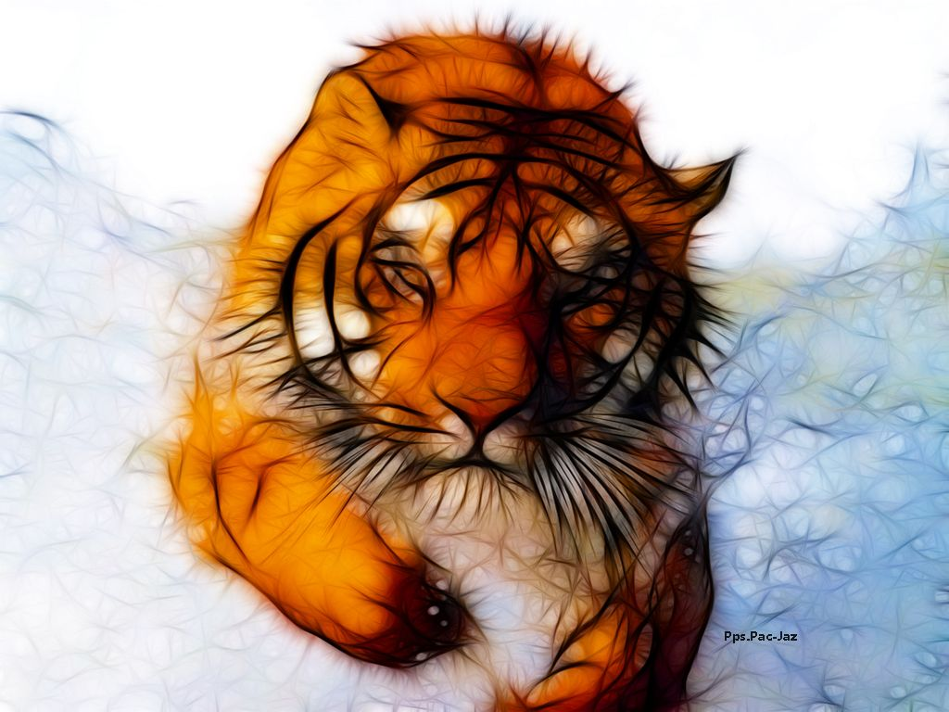

Slide 46
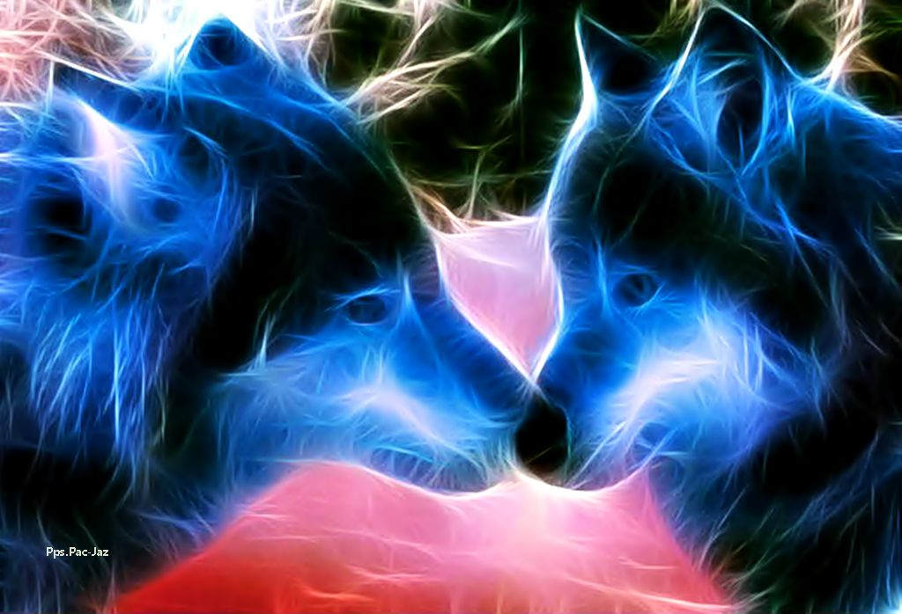
Francisco del Olmo-Jazmín

Slide 47




Accede a la sección que desees desde aquí:
PPS Exclusivos
Dedicatorias | Fechas Especiales | Graciosos | Historia y arte | Lugares | Musicales
Naturaleza y Ciencias | Política | Reflexión | Religiosos | Románticos | Salud
Si deseas recibir pps periódicamente en tu correo electrónico subscríbete aquí:

